Slide 1
IŞIK
Mercekler
Mustafa ÇELİK

Slide 2
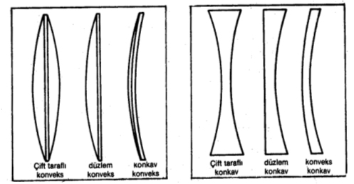
Mercekler en az bir yüzü küresel olan saydam cisimlerdir. Cam veya plastik gibi saydam maddelerden yapılır. Işığı kırarak görüntü oluşturur. Verdikleri bu görüntüler cisimden büyük ya da küçük olabilir.
Kenarları ortalarına göre ince olan mercekler ince kenarlı (yakınsak), kalın olanlar ise kalın kenarlı (ıraksak) mercek olarak adlandırılır.

Slide 3
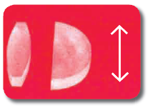
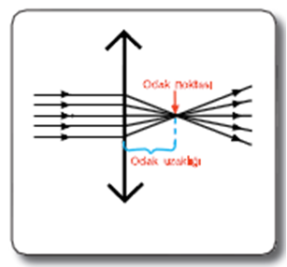
İnce kenarlı mercekle baktığımızda cisimleri olduğundan büyük görürüz.
İnce kenarlı mercekler belli bir mesafede cisimlerin düz ve büyük bir görüntüsünü verdiğinden kuyumcular, antikacılar ve araştırmacılar bu mercekleri büyüteç olarak kullanırlar.
Yakınsak (ince kenarlı) merceğe sonsuz uzaktan gelen paralel ışık ışınları mercekten geçerken kırılarak bir noktada toplanır ve buradan tekrar yayılır.

Slide 4
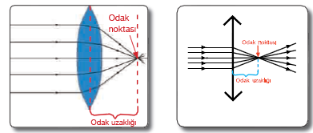
Kırılma, merceklerde iki kez gerçekleşir. İlki merceğe girişte, ikincisi ise mercekten çıkışta meydana gelir. Kırılan ışık ışınları bu iki kırılma sonucunda bir noktada toplanır. İnce kenarlı merceklerde kırılan ışınların toplandığı bu noktaya ince kenarlı merceğin odak noktası denir.

Slide 5
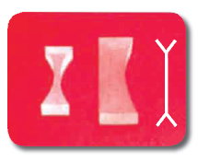
Kalın kenarlı mercekten bakıldığında etraftaki cisimlerin çoğu görülür..Ancak bu görüntüler cisimlerden küçüktür.

Slide 6
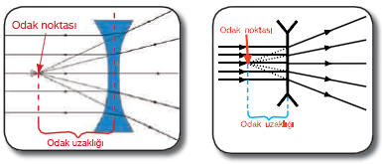
Sonsuz uzaktan gelerek kalın kenarlı mercek üzerine düşen paralel ışık ışınları bir noktadan çıkıyormuş gibi dağılarak kırılır.
Kırılan ışınların uzantıları ışığın geldiği taraftaki bir noktada kesişir. Işık ışınlarının uzantılarının kesiştiği bu nokta, kalın kenarlı merceğin odak noktasıdır.

Slide 7
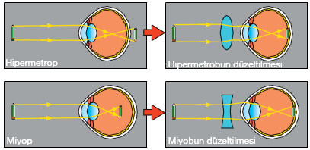
Merceklerin büyüklüğünde bir sınırlama yoktur. Mercekler kullanılacağı yere göre uygun büyüklükte yapılabilir. Merceklerden yaygın olarak göz kusurlarının düzeltilmesinde yararlanılır.

Slide 8
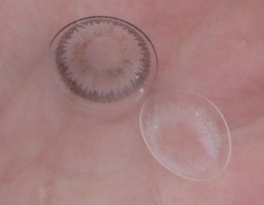
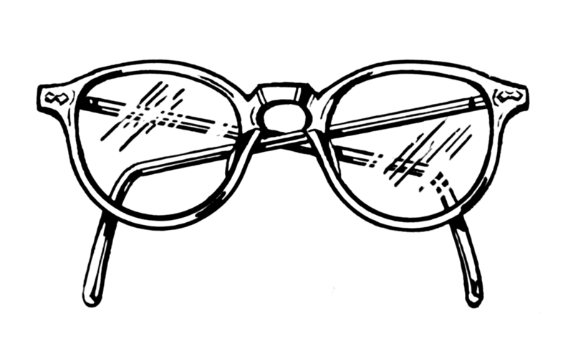
Göz kusurlarının düzeltilmesinde yararlanılan gözlük veya kontak lensler de benzer görevi yerine getirir.
İnce kenarlı mercekler kullanılarak yapılan gözlük ve kontak lensler hipermetrop göz kusurunu gidermede kullanılır.
Kalın kenarlı mercekler kullanılarak yapılan gözlük ve lensler ise miyop göz kusurunun düzeltilmesinde kullanılır.

Slide 9
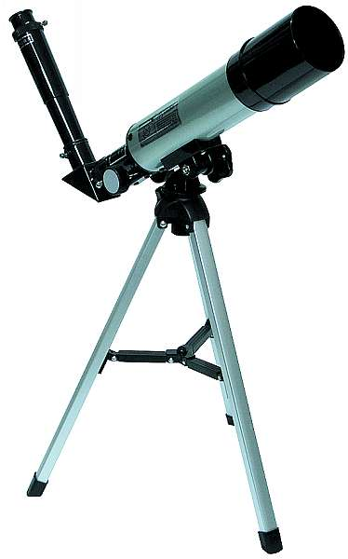
Mikroskop, teleskop ve dürbün gibi araçlar gözlem ve inceleme araçlarıdır.
Bu araçlarda birden fazla mercekten meydana gelen mercek sistemi mevcuttur.
Örneğin basit bir mercekli teleskopta; bir uçta büyük odak uzaklığına sahip ince kenarlı mercek olan objektif bulunurken, gözlemcinin baktığı tarafta daha küçük odak uzaklığına sahip ince kenarlı bir mercek olan oküler bulunur.
Objektif mercek iç içe geçmiş kızaklı sistemle hareket ettirilip ayarlanarak uzak bir cisimden gelen ışık ışınlarını toplar ve net bir görüntü oluşturur.
Bu görüntüden gelen ışınlar okülerden geçerken kırılarak paralel hâle gelir. Okülerden bakıldığında ışığın kırıldığı fark edilmez. Ancak cisimler çıplak gözle göründüklerinden daha büyük görünür.

Slide 10
Kırılma ile Yansımanın Benzerlik ve Farklılıkları
Yansıma ve kırılma olaylarında ışık doğrultusunu değiştirir.
Yansıma olayında ışık ışınlarının etkileştiği yüzeyin cinsi ne olursa olsun her zaman gelme açısı yansıma açısına eşit olur. Ancak kırılma olayında maddenin cinsi, kırılma açısını etkiler.
Bir ortamdan başka bir ortama dik olarak gönderilen ışık ışınları doğrultusunu değiştirmezken farklı açılar altında gönderilen ışık için gelme açısı hiçbir zaman kırılma açısına eşit olmaz.

Slide 11
Düzlem ayna gibi düzgün yansımaya sebep olan yansıtıcıların verdiği görüntüler cisimle aynı büyüklükte olur. Merceklerin kırılma olayı sonucunda verdiği görüntüler ise kimi zaman cisimden büyük, kimi zaman cisimle aynı büyüklükte, kimi zaman da cisimden küçük olur.

Slide 12
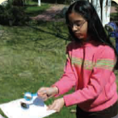
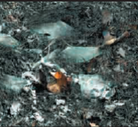
Mercekler ışığı kırarak doğrultusunu değiştirir.
İnce kenarlı mercekler ışığı bir noktada toplar. İnce kenarlı merceklerin bu özelliğinden yararlanarak güneş ışınlarını kağıdın üzerinde toplayabilir ve kağıdın yanmasını sağlayabiliriz.
Aynı şekilde çevreye gelişigüzel bırakılmış cam ve şişe kırıkları veya içerisinde su bulunan pet şişeler çok sıcak ve kurak iklimlerde mercek etkisi yaparak yangınlara sebep olabilir.

Slide 13
Mustafa ÇELİK
Fen ve Teknoloji Öğretmeni
Türk Telekom YİBO
Digor/KARS

